Slide 1
محاضرة رقم 5
المادة: وكالات العلاقات العامة الدولية
الفرقة: الثالثة علاقات عامة
تقديم
دكتورة/ شيماء عبدالعاطي سعيد
مدرس بقسم العلاقات العامة
كلية الإعلام وتكنولوجيا الاتصال

Slide 2
استخدام مواقع التواصل الاجتماعي في تشكيل الصورة الذهنية لشركات العلاقات العامة.
* أهمية الصورة الذهنية للشركات.
* عدة مفاهيم أساسية للصورة الذهنية داخل الشركات
* عدة مبادئ يجب أن تلتزم بها الشركات لإدارة
السمعة عبر مواقع التواصل الاجتماعي بفعالية

Slide 3
أربع مفاتيح أساسية لنجاح إدارة سمعة الشركة في نواقع التواصل الاجتماعي
مجموعة من النقاط المختصرة لتعزيز سمعة الشركة في مواقع التواصل الاجتماعي

Slide 4
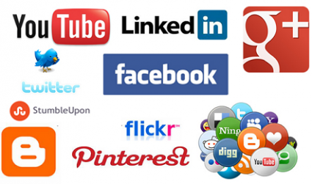
استخدام مواقع التواصل الاجتماعي في إدارة الأزمات

Slide 5
عناصر استخدام مواقع التواصل الاجتماعي في أوقات الأزمات
أولاً: إدارة القضايا
ثانياً: التخطيط.
ثالثاً: التعامل مع الأزمة.
رابعاً: مابعد الأزمة.

Slide 6
شكراً لحسن استماعكم تحياتي دكتورة/ شيماء عبدالعاطي
Notes:
نتمالم

